Slide 1
Softvér

Slide 2
Čo je softvér?
angl. software alebo SW,
pod termínom software rozumieme programové vybavenie, ktoré dovoľuje využívať počítač v súlade s potrebami a predstavami používateľa,
každý softvér vznikol naprogramovaním (programátormi).

Slide 3
softvér sa dá získať na Internete, lokálnej sieti, na pamäťových médiách (CD, DVD...), alebo je už predinštalovaný na novom počítači,
Výrobcovia programov chránia svoje programy pred nelegálnym kopírovaním tak, že program pri inštalácii vyžaduje zadanie sériového čísla

Slide 4
Softvérové licencie
Public domain - programy k voľnému používaniu.
Tieto programy je možné používať, voľne šíriť aj upravovať. Autori sa vzdávajú niektorých svojich práv k programu a nechajú používateľa narábať s ním podľa vôle.
Demoverzie - sú "ostré" programy, ktoré majú zablokované niektoré funkcie.
dodávajú sa zdarma.
môžeme si vyskúšať funkčnosť programu, jeho ovládanie atď. a máme teda podklady pre svoje rozhodnutie program kúpiť alebo nie.

Slide 5
Shareware - môžeme ho nainštalovať, pracovať s ním určitú dobu
po uplynutí tejto doby sme povinný poslať jeho autorovi sumu uvedenú v programe (tzv. registračný poplatok), alebo program odinštalovať
Freeware - voľný program, ktorý môžeme používať a rozširovať zdarma,
požaduje sa iba dodržiavanie autorských práv (neupravovať program).

Slide 6
Základné rozdelenia podľa oblasti použitia
1.operačné systémy,
2.správa súborov,
3.antivírusové programy,
4.textové editory,
5.tabuľkové procesory,
6.databázové systémy,
7.grafické editory,
8.integrované prostredia programovacích jazykov,
9.nástroje pre tvorbu WEB stránok,
10.prehliadače pre WEB stránky,
11.aplikačný softvér,
12.programy pre výučbu,
13.programy pre zábavu a hry.

Slide 7
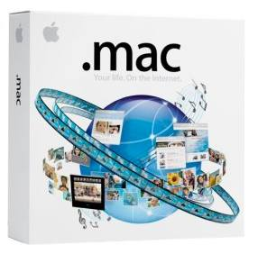
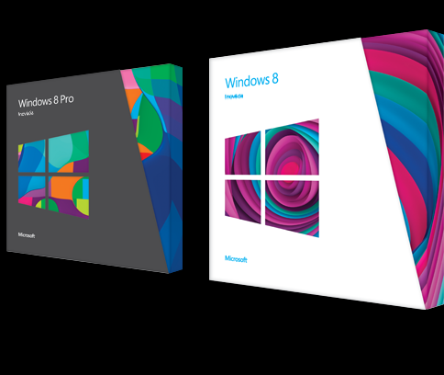
1.Operačné systémy
je to najzákladnejší softvér počítača,
v súčasnej dobe je to predovšetkým systém Windows, Linux, Macintosh a iné.

Slide 8
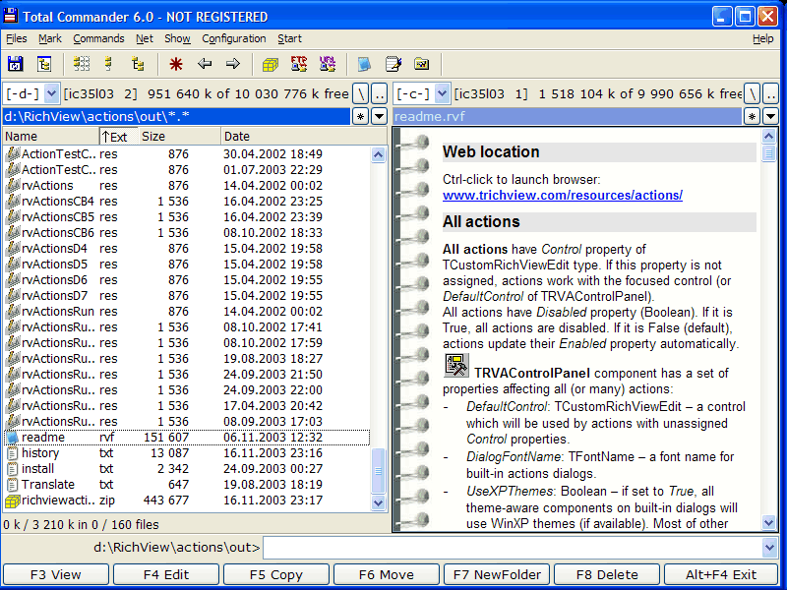
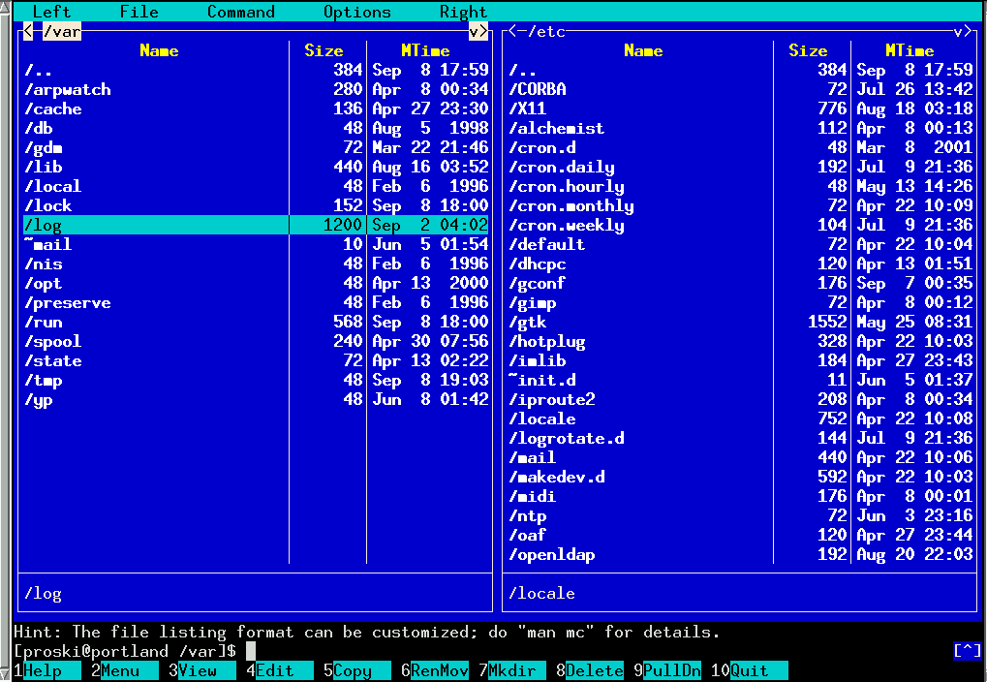
2. Správa súborov
tieto programy sú určené pre maximálne zľahčenie správy priečinkov a súborov (kopírovanie, presun, vymazávanie, a iné),
napr. programy ako TotalCommander, v minulosti M602, Norton Commander, Volkov a iné.

Slide 9
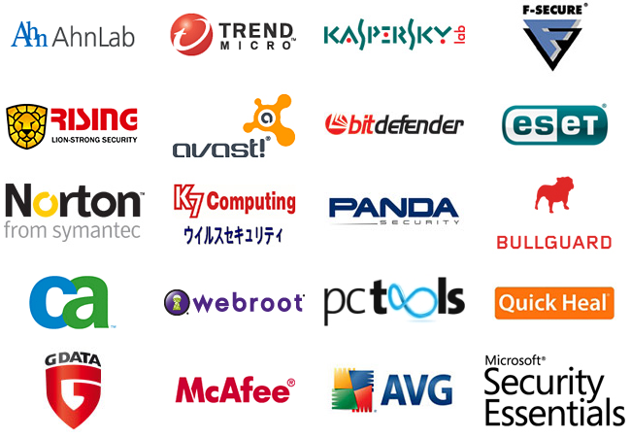
3.Antivírusové programy
Programy na ochranu počítača pred vírusmi

Slide 10
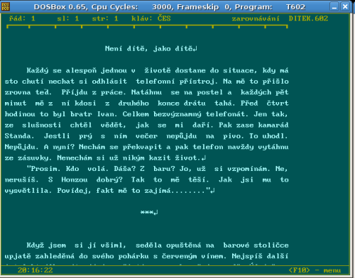
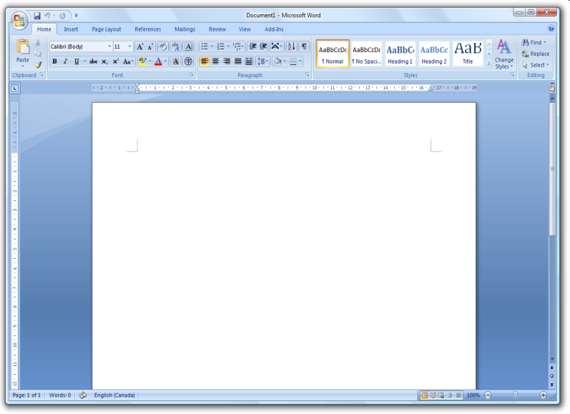
4.Textové editory
programy umožňujúce predovšetkým prácu s textom, s možnosťou vloženia aj iných netextových objektov ako tabuliek, obrázkov rôzneho druhu, zvukov a videosekvencií,
napr. Word, v minulosti T602, a iné.

Slide 11
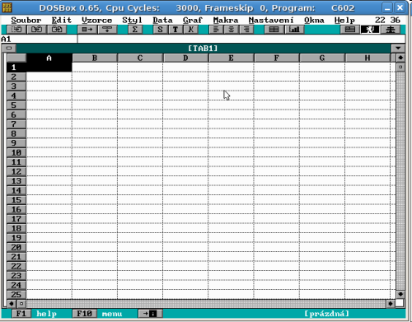
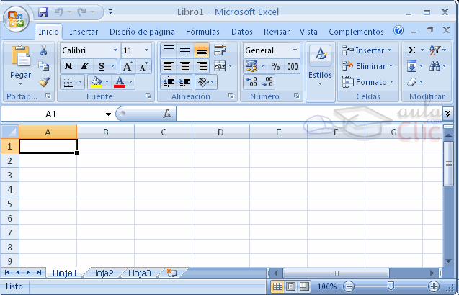
5.Tabuľkové procesory
sú určené pre tvorbu prepočtových tabuliek s možnosťou tvorby grafov,
dovoľujú vloženie rôznych objektov,
napr. Excel, v minulosti C602.

Slide 12
6.Databázové systémy 7.Grafické editory
6.Databázové systémy:
tieto programy sú určené pre správu dát a údajov menších ale aj rozsiahlych objektov,
tieto programy musia dovoliť aj výber údajov podľa kritérií, ich usporiadanie a formát údajov pri tlači.
7.Grafické editory:
programy pre kresbu a úpravu obrázkov,
ich hlavnou úlohou je tvorba, úprava, transformácia a iné činnosti s grafikou.

Slide 13
8.programovacie jazyky 9.Nástroje pre tvorbu WEB stránok
8. Programovacie jazyky:
sú určené pre tvorbu a úpravu programov,
existujú prostredia pre Pascal, C-jazyk, Assembler a iné.
9.Nástroje pre tvorbu WEB stránok:
existuje rad programov, komerčných aj zadarmo umožňujúcich vytvárať web stránky,
napr. PsPad editor a ďalšie HTML editory.

Slide 14
10.Prehliadače pre WEB stránky a 11.Aplikačný softvér
10.Prehliadače pre WEB stránky:
programy určené pre prácu s Internetom, teda zobrazovanie web stránok (Interner Explorer, Mozila Firefox, Opera, Google Chrome,…).
11.Aplikačný softvér:
programy pre rôzne oblasti použitia,
napr. pre účtovníctvo, evidencie, simulácie, riadenie a ďalšie oblasti.

Slide 15
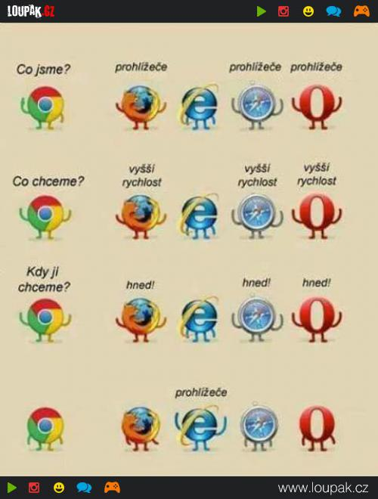

Slide 16
12.Programy pre výučbu
rad programov z oblasti matematiky (Geogebra, Graph, Derive,..), fyziky, chémie, biológie,
sem patria aj encyklopédie v elektronickej forme ale aj programy na výučbu cudzích jazykov.

Slide 17
13.Programy pre zábavu a hry
pre túto oblasť bolo vytvorených veľmi veľa programov (hry,…).
Dôležitou charakteristikou softvéru je jeho správna činnosť, ktorá si vyžaduje:
inštaláciu príslušného softvéru,
hardvér požadovanej kvality !

Slide 18
Použité zdroje
http://sk.wikipedia.org/wiki/Softv%C3%A9r
http://pc-revue.blog.cz/0710/co-je-software
http://res2.windows.microsoft.com/resbox/sk/6.2/2012-win8ga/7a08cd67-9aa9-4070-8a34-dfa710170a19_5.png
http://t0.gstatic.com/images?q=tbn:ANd9GcTudvkEgFQOipP16psDV1nZ1jS1outdZ5KiQIcT99famQN35MMu5Q
http://lukas.faltynek.com/2007/03/05/c602_ceskoslovenska_konkurence_ms_excel/
http://www.geardiary.com/wp-content/uploads/2008/07/mac-software.jpg
http://www.spsdopke.edu.sk/studmaterial/pocitachwasw.pdf
http://168hours.files.wordpress.com/2008/08/mcpanels.png
http://swotti.starmedia.com/tmp/swotti/cacheDG90YWWGY29TBWFUZGVY/imgtotal%20commander4.jpg
http://www.bupalatinamerica.com/systemUpgrade.html
http://softverberza.com/wp-content/uploads/2011/10/Avast-besplatni-antivirus-6-kutija.jpg
http://lukas.faltynek.com/2007/03/05/t602-nejuspesnejsi-ceskoslovensky-textovy-editor/
http://newryu3a.org.uk/excel-software-explained/
http://3.bp.blogspot.com/_-mvkf0zdGLY/TVAqGbwwJzI/AAAAAAAAAAQ/iBpm-acRL0E/s1600/Word2007.png

